Slide 1
Algoritmos A* y DFS en la navegación autónoma.
Realizado por: José Ángel Olmedo Guevara

Slide 2
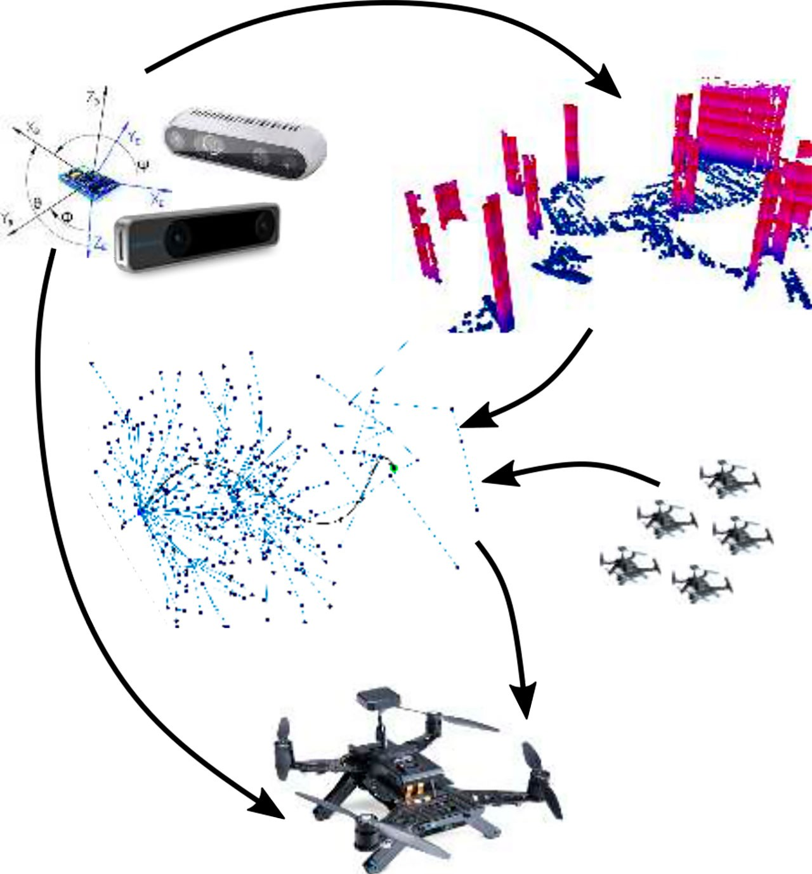
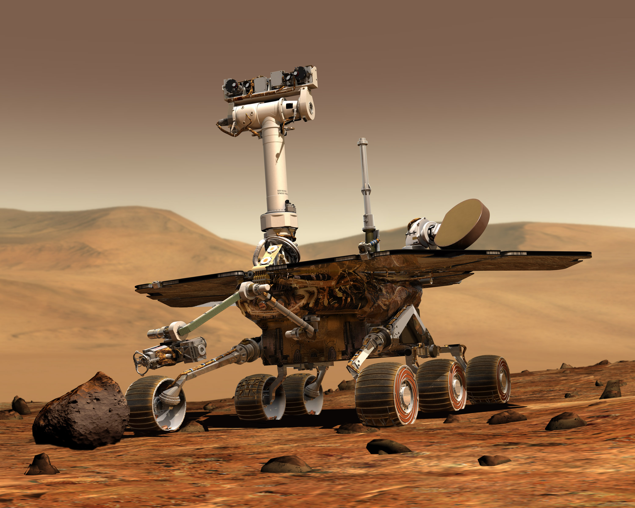
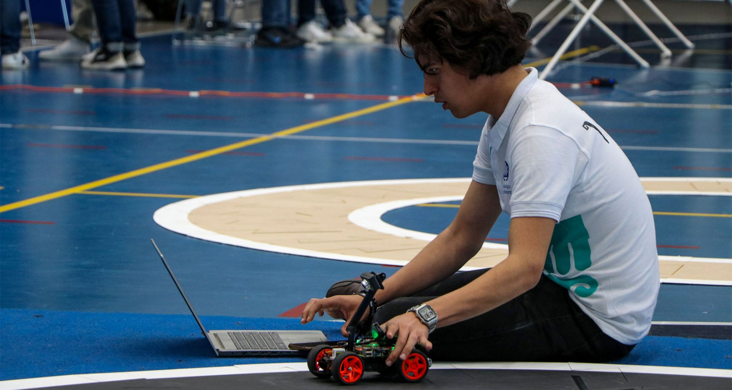

¿Navegación autónoma?
La navegación autónoma se define como la capacidad de un sistema (robot, automóvil, dron) capaz de moverse en un ambiente (conocido o no) sin la intervención humana, esto a fin de reconocer un terreno inexplorado o bien llegar a un objetivo previamente establecido.

Slide 3
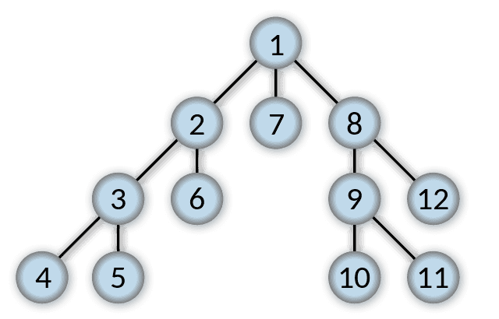
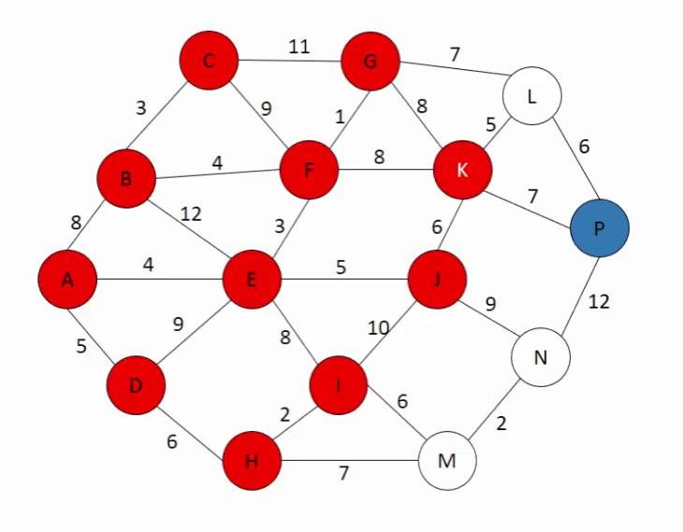

A* y DFS

Slide 4
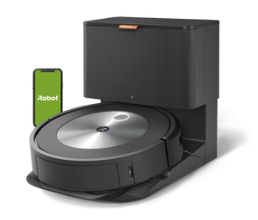
DFS
1. Nodo inicial
2. Exploración a profundidad
Visitado
Vecinos
Retroceso
3. Nodo objetivo encontrado
A
B
C
D
E
F
G
H
I
J
K

Slide 5
A*
Función de evaluación: f(n)=g(n)+h(n):
f(n): costo total estimado
g(n): costo real (peso)
h(n): heurística (distancia)

Slide 6
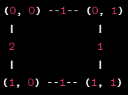
A*
Nodo de inicio en lista abierta
Inicializar lista cerrada como vacía
While lista abierta!=void:
Nodo con menor f(n)
Verificar si es el destino
Mover el nodo a lista cerrada
Analizar vecinos
4. Si la lista abierta está vacía no hay solución

Slide 7

DFS
A
B
C
D
E
F
G
H
I
J
K

Slide 8

A*

Slide 9
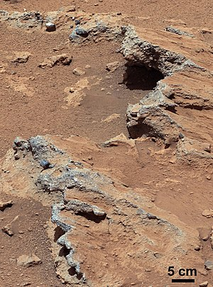

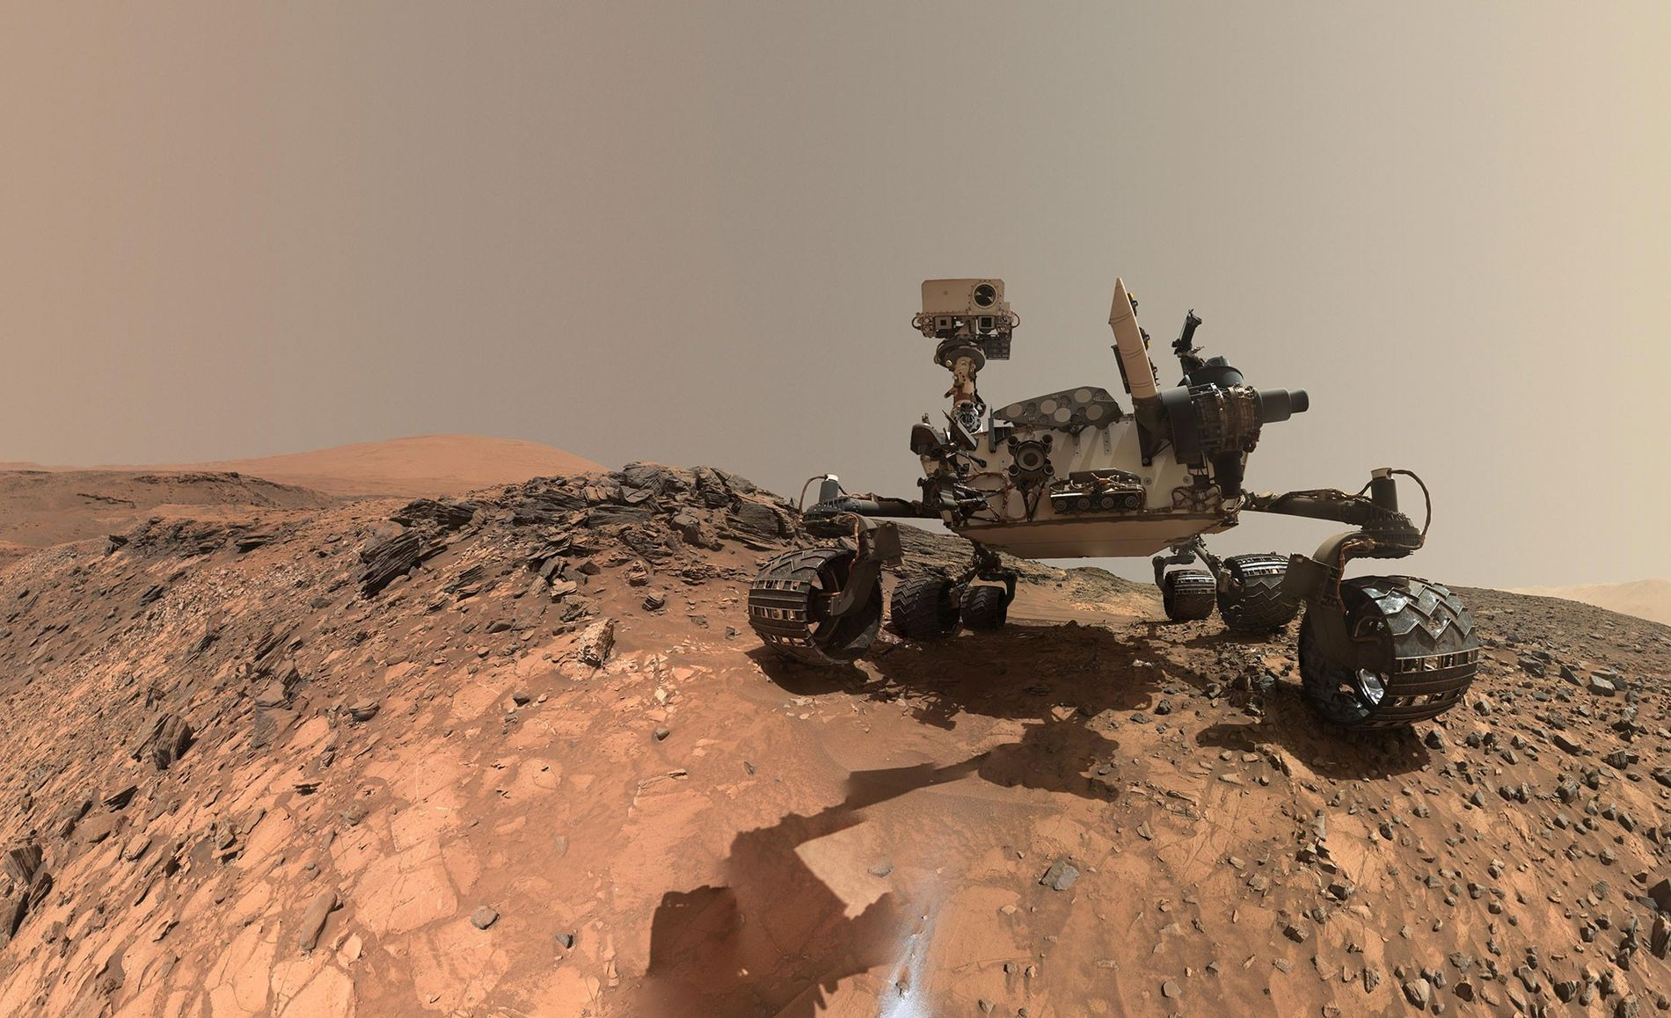
Conclusiones y posible uso en Rover

